Slide 1
Человеческие расы, их родство и
происхождение
Автор презентации учитель биологии МОУ СОШ №1
г. Могоча Забайкальского края
Саморокова Елена Артуровна

Slide 2
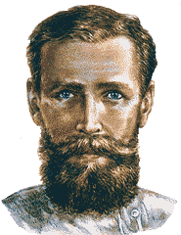
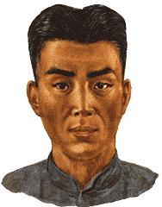
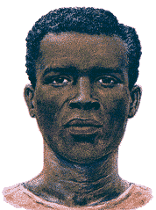
Задание: 1.Выбрать из предложенных фотографий те, которые демонстрируют характерные морфологические и физиологические особенности вида кроманьонец 2. Доказать правомерность выбора 3. Предположить, возможны ли другие варианты, объяснить

Slide 3
Задачи урока
Ознакомиться с формулировкой понятия раса, критериями разделения популяции Человека разумного на расы
Изучить биологические особенности рас и определить, с чем связаны различия между расами
Определить, что является убедительным доказательством единства происхождения и биологической равноценности человеческих рас
Кратко ознакомиться с антинаучными теориями расизма и социального дарвинизма и связать с темой урока

Slide 4
Задание 1. Прочитать материал учебника на с. 176, дописать предложения, вставить пропущенные слова (формулировка 1 задачи)
Раса - …
исторически сложившаяся внутривидовая группировка, состоящая из популяции Человека разумного,
характеризующаяся…
сходством свойств
Критерии разделения популяции Человека разумного на расы: …
внешние особенности, строение тела

Slide 5
Задание 2. Рассмотреть фотографии из презентации, прочитать текст в учебнике на с. 177, сформулировать следующую задачу урока (формулировка 2 задачи)
1 группа. Заполнение таблицы – графа «Европеоидная раса»
2 группа. Заполнение таблицы – графа «Монголоидная раса»
3 группа. Заполнение таблицы – графа «Негроидная раса»
4 группа. Работа с компьютером - записать (в презентации – слайд № 6) ответ на вопрос: «С чем связаны различия между расами?»

Slide 6
Различия между расами связаны…
с приспособлением к определенным физико-географическим и климатическим условиям и были выработаны под действием естественного отбора

Slide 7
Вопросы для сравнения | Европеоидная раса | Монголоидная раса | Негроидная раса
Цвет кожи
2. Форма глаз, цвет радужной оболочки
3. Форма носа
4. Структура волос и цвет
5. Телосложение

Slide 9
Задание 3. Прочитать материал учебника на с.180, рассмотреть результаты расселения кроманьонцев в новые места обитания, ответить на вопрос – «Что служит убедительным утверждением единства вида и доказательством биологической равнозначности всех рас?» (формулировка 3 задачи)
…
Уменьшение отличий в результате смешанных браков, наличие плодовитых браков подтверждает их генетическую неизолированность, что свидетельствует о целостности вида Человека разумного, доказательством биологической равнозначимости всех рас

Slide 10
Теория расизма и социального дарвинизма»

Slide 11
«Перепутанная мозаика» проанализируй, установи взаимосвязь части и целого при изучении материала

Slide 12
Инструктаж к домашнему заданию
Используя материал §48, схему в тетрадях, составьте «кластер (алгоритм есть в тетради)
Дополните таблицу еще одним вопросом для сравнения признаков рас (задание дополнительное)

Slide 13
Рефлексия
Я узнал много нового.
Мне это пригодится в жизни.
На уроке было над, чем подумать.
На все вопросы, возникающие в ходе урока, я получил ответы.
На уроке я работал добросовестно и цели урока достиг

